Slide 1
Викторина, посвящённая 80-летней годовщине полного освобождения Ленинграда от фашистских захватчиков
Чтобы начать онлайн-викторину, нажмите «Показ слайдов», затем «С начала».
НАЧАТЬ

Slide 2
Вопрос 1
Когда началась Блокада Ленинграда?
8 сентября 1941 года
8 августа 1942 года
15 сентября 1941 года

Slide 3
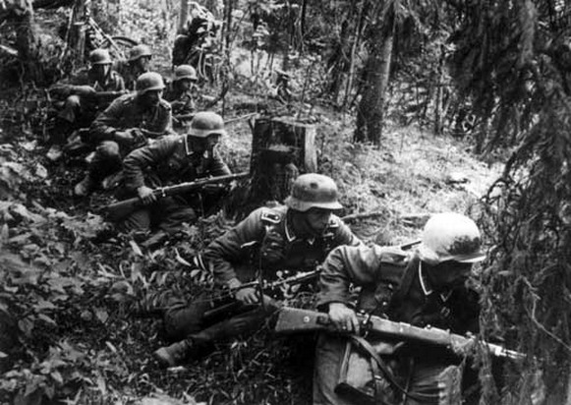
Вопрос 1
Когда началась Блокада Ленинграда?
8 сентября 1941 г.
Следующий вопрос

Slide 4
Попробуй еще раз(
НЕВЕРНО!
Вернуться к вопросу

Slide 5
Вопрос 2
Кто принял командование Ленинградским фронтом 13 сентября 1941 года?
Александр Михайлович Василевский
Георгий Константинович Жуков
Иван Степанович Конев

Slide 6
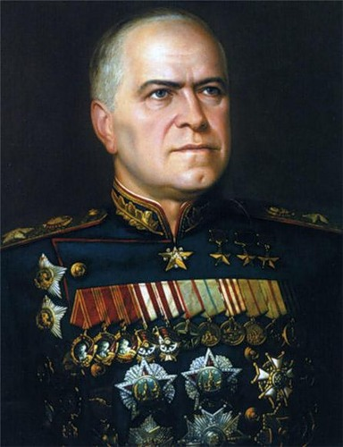
Вопрос 2
Кто принял командование Ленинградским фронтом 13 сентября 1941 года?
Генерал армии
Георгий Константинович Жуков
Следующий вопрос

Slide 7
Вопрос 3
Какая была суточная норма хлеба зимой 1941 года?
150 грамм
125 грамм
250 грамм

Slide 8
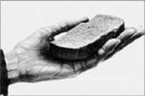
Вопрос 3
Какая была суточная норма хлеба зимой 1941 года?
Суточная норма хлеба составляла: рабочим - 250 грамм, всем остальным -
125 грамм
Следующий вопрос

Slide 9
Вопрос 4
Где люди спасались во время авианалётов и артобстрелов?
Бомбоубежище
В домах
В подвалах

Slide 10
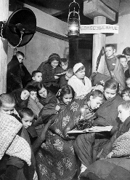
Вопрос 4
Где люди спасались во время авианалётов и артобстрелов?
Бомбоубежище
Следующий вопрос

Slide 11
Вопрос 5
Как называлось противотанковое заграждение из сваренных рельс в виде шестиконечной звезды?
Противотанковый ров
Противотанковый надолб
Противотанковый еж

Slide 12
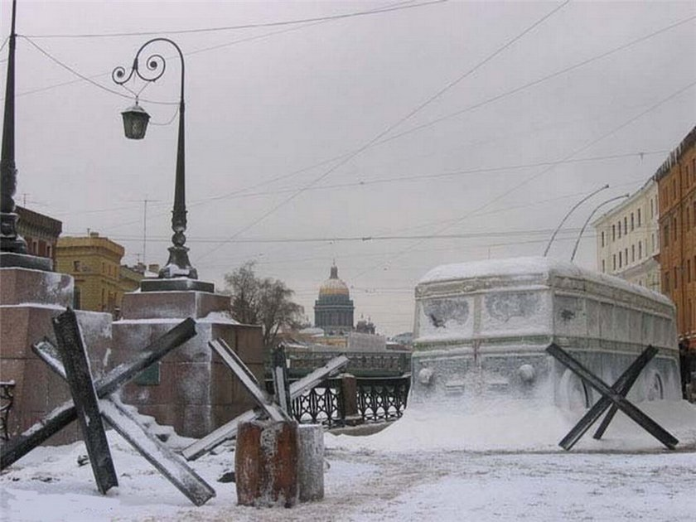
Вопрос 5
Как называлось противотанковое заграждение из сваренных рельс в виде шестиконечной звезды?
Противо-танковый ёж
Следующий вопрос

Slide 13
Вопрос 6
Как называлась автомобильная трасса, проложенная по льду Ладожского озера?
Дорога Жизни
Ладожская дорога
Ладожский рейс

Slide 14
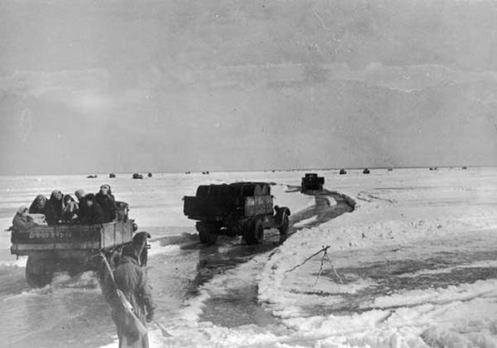
Вопрос 6
Как называлась автомобильная трасса, проложенная по льду Ладожского озера?
Дорога Жизни
Следующий вопрос

Slide 15
Вопрос 7
Как называлась военная операция по прорыву блокады Ленинграда?
Операция «Звезда»
Операция «Миг»
Операция «Искра»

Slide 16
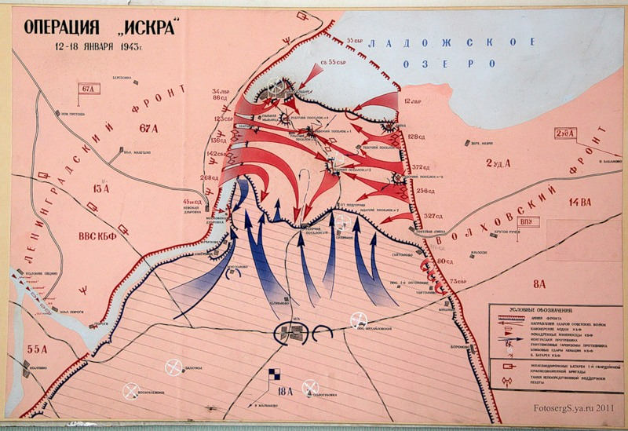
Вопрос 7
Как называлась военная операция по прорыву блокады Ленинграда?
Операция «Искра»
Следующий вопрос

Slide 17
Вопрос 8
Назовите дату прорыва блокады Ленинграда.
18 января 1943 года
27 января 1944 года
20 января 1943 года

Slide 18
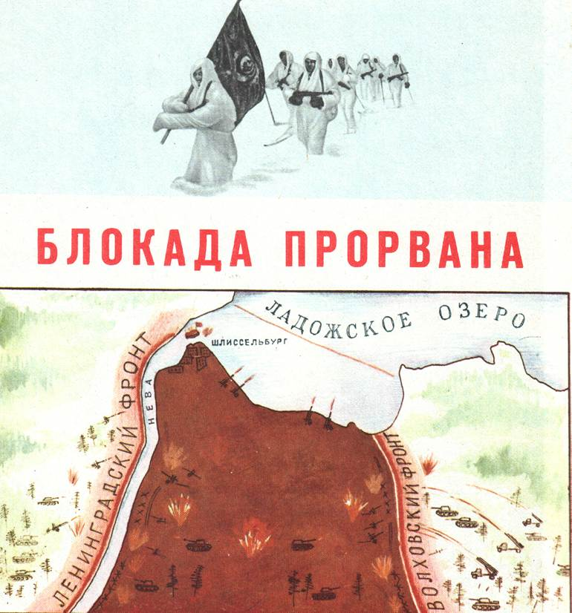
Вопрос 8
Назовите дату прорыва блокады Ленинграда.
18 января 1943 года
Следующий вопрос

Slide 19
Вопрос 9
Какое самое большое блокадное кладбище в нашем городе?
Волчьи ямы
Серафимское кладбище
Пискаревское мемориальное кладбище

Slide 20
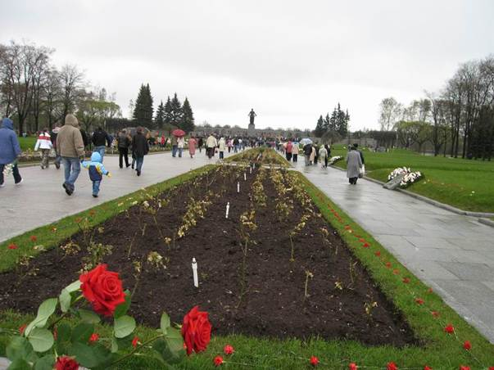
Вопрос 9
Какое самое большое блокадное кладбище в нашем городе?
Пискарёвское мемориальное кладбище
Следующий вопрос

Slide 21
Вопрос 10
Как называется центральная скульптура на Пискаревском кладбище?
«Родина-мать»
Монумент «Память о бойцах и командирах»
«Блокадная аллея»

Slide 22
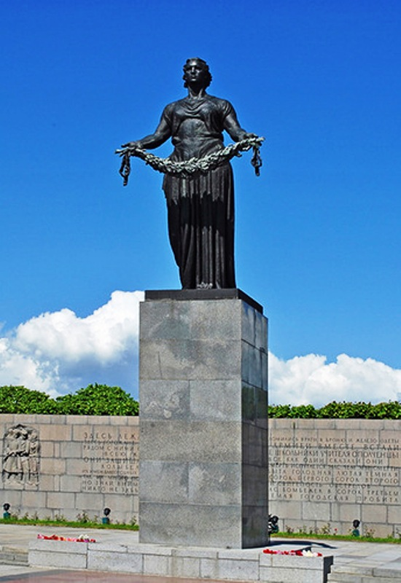
Вопрос 10
Как называется центральная скульптура на Пискаревском кладбище?
«Родина-Мать»
Следующий вопрос

Slide 23
Вопрос 11
Как называется комплекс мемориальных сооружений на рубежах битвы за Ленинград в 1941-1944г, протяженность которого 200 км?
«Зеленый пояс Памяти»
«Пояс Славы и Памяти»
«Зеленый пояс Славы»

Slide 24
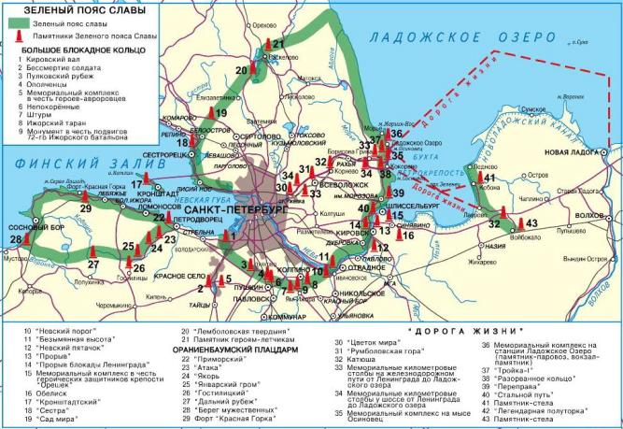
Вопрос 11
Как называется комплекс мемориальных сооружений на рубежах битвы за Ленинград в 1941-1944г, протяженность которого 200 км?
«Зелёный пояс Славы»
Следующий вопрос

Slide 25
Вопрос 12
Как называется памятник, посвященный погибшим детям блокадного Ленинграда?
«Цветок жизни»
«Цветок памяти»
«Цветок славы»

Slide 26
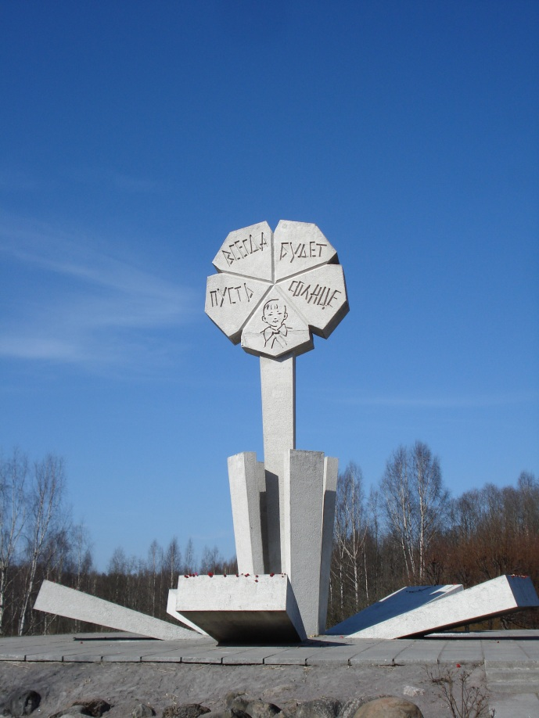
Вопрос 12
Как называется памятник, посвященный погибшим детям блокадного Ленинграда?
«Цветок жизни»
Следующий вопрос

Slide 27
Вопрос 13
Назовите Мемориал, входящий в «Зелёный пояс Славы», расположенный на западном берегу Ладожского озера.
«Блокадный храм»
Монумент героическим защитникам Ленинграда
Мемориал «Разорванное кольцо»

Slide 28
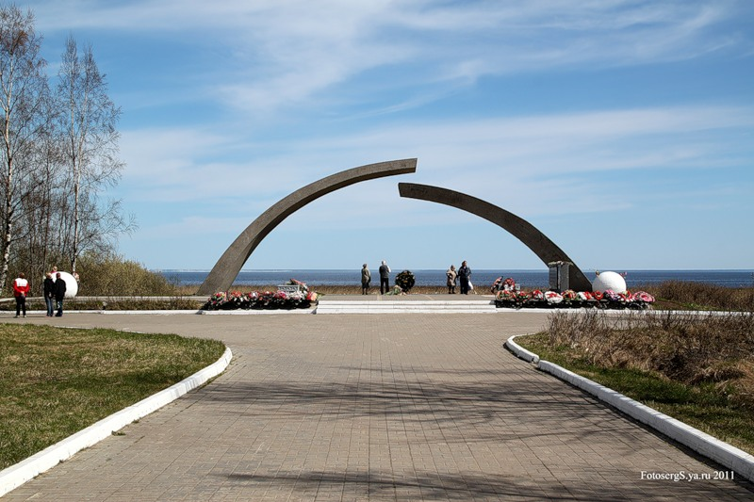
Вопрос 13
Назовите Мемориал, входящий в «Зелёный пояс Славы», расположенный на западном берегу Ладожского озера.
Мемориал «Разорванное кольцо»
Следующий вопрос

Slide 29
Вопрос 14
Какому транспортному средству установлен памятник на 10 км по Дороге жизни в посёлке Осиновец?
«Я- Легенда»
ГАЗ-АА «Полуторка»
«Полуторка- ГАЗ»

Slide 30
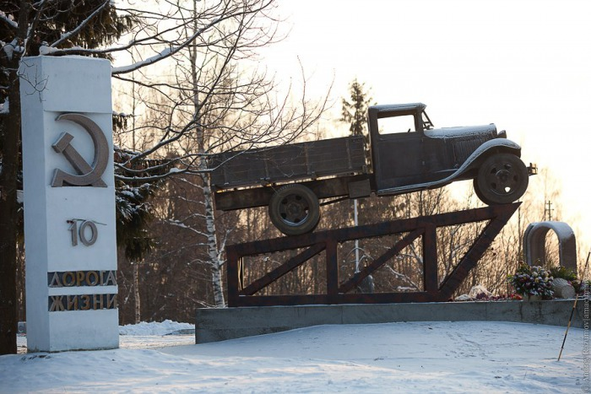
Вопрос 14
Какому транспортному средству установлен памятник на 10 км по Дороге жизни в посёлке Осиновец?
ГАЗ-АА «Полуторка»
Следующий вопрос

Slide 31
Вопрос 15
Как называется медаль, которую вручали блокадникам и защитникам нашего города?
Медаль «За оборону Ленинграда»
Орден Ленина
Орден Великой Отечественной войны 1-й степени

Slide 32
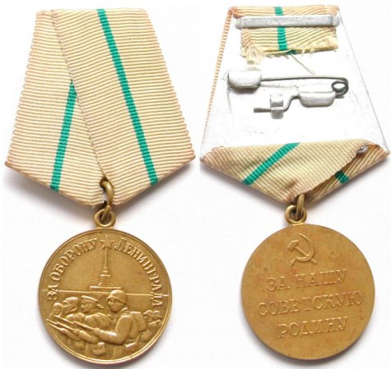
Вопрос 15
Как называется медаль, которую вручали блокадникам и защитникам нашего города?
Медаль «За оборону Ленинграда»
Следующий вопрос

Slide 33
Вопрос 16
Назовите знаменитое музыкальное произведение Д. Шостаковича, посвящённое городу Ленинграду. Когда оно впервые прозвучало в блокадном Ленинграде?
7 симфония «Ленинградская» 9 августа 1942 года
5 симфония «Блокадная» 9 августа 1942 года
7 симфония «Ленинградская» 27 января 1944 года

Slide 34
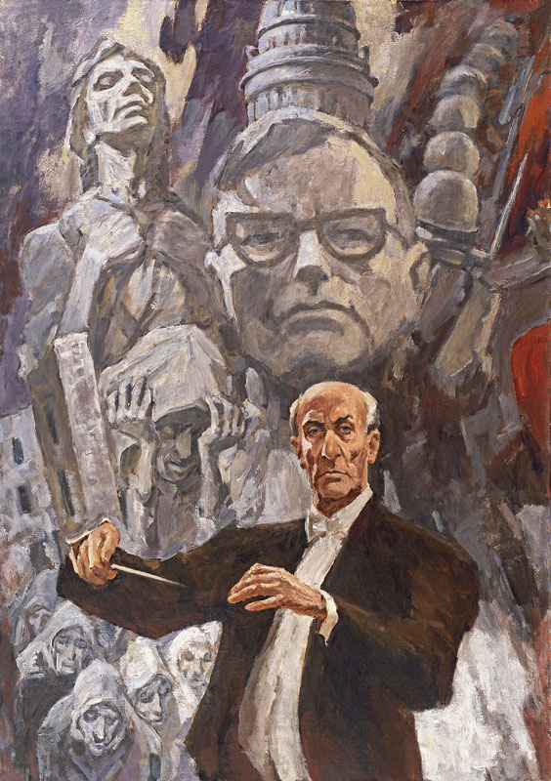
Вопрос 16
Назовите знаменитое музыкальное произведение Д. Шостаковича, посвящённое городу Ленинграду. Когда оно впервые прозвучало в блокадном Ленинграде?
7 симфония
«Ленинградская»
9 августа 1942 г.
Следующий вопрос

Slide 35
Вопрос 17
Какое звание было присвоено Ленинграду за героизм и мужество, проявленное жителями Ленинграда?
Город-победитель 8 мая 1965 года
Город-блокадник 15 мая 1956 года
Город-герой 8 мая 1965 года

Slide 36
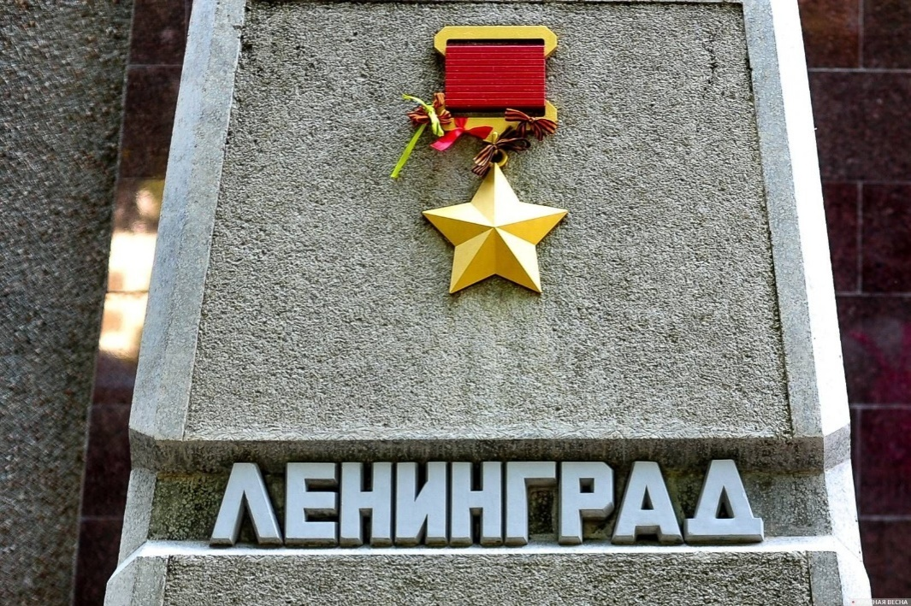
Вопрос 17
Какое звание было присвоено Ленинграду за героизм и мужество, проявленное жителями Ленинграда?
Город-герой
8 мая 1965 года
Следующий вопрос

Slide 37
Вопрос 18
Какие цвета у блокадной ленточки?
Оливковый и зеленый
Черный и оранжевый
Красный и черный

Slide 38
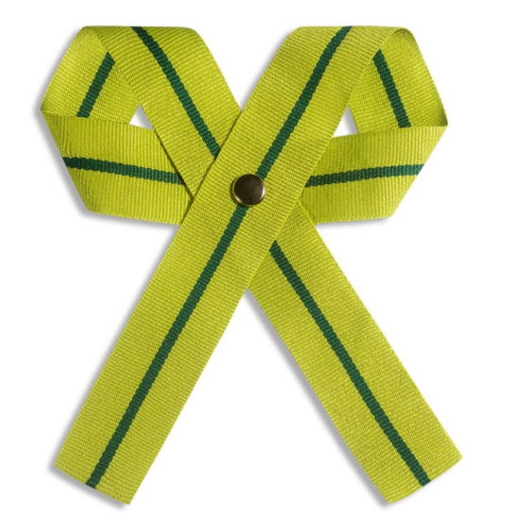
Вопрос 18
Какие цвета у блокадной ленточки?
Это ленточка двух цветов: оливкового и зелёного. Оливковый цвет ленточки символизирует Победу, а зелёный — цвет жизни.
Завершить викторину

